Slide 1

strategický plán rozvoje školy
Základní škola a Mateřská škola Vitice,
okres Kolín, příspěvková organizace
Vitice 15
281 06
Koncepce rozvoje školy pro období 2019 -2025
Zpracovala. Mgr. R. Pacalová
srpen 2019

Slide 2
  Koncepce:
Je vypracována na vymezené časové období.
Popisuje současný stav a analyzuje ho.
Z analýzy vyplývají cíle, které jsou reálné.
Na analýze se podílí pracovníci školy, je i výsledkem určité formy průzkumu – dotazníky, setkávání s rodiči, besedy
Na zpracování koncepčních záměrů se podílí školská rada.
Postihuje školu ve všech jejích oblastech: výchovně vzdělávací
personální
materiálně technické
ekonomické
sociální, společenské
informační a prezentační
Obsahuje popis cesty k dosažení cílů (strategii).
Je předkládána pracovníkům školy a zřizovateli a vyhodnocována.

Slide 3
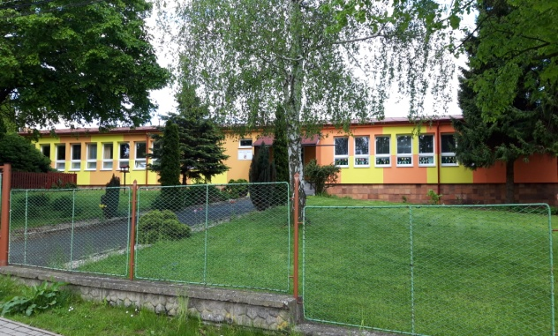
Analýza – stav 2019 SWOT + -
Základní škola | málotřídní pro žáky 1. až 5. ročníku – dvě třídy kapacita školy je 60 žáků naplněnost : 51, 6 %, -31 žák 4 pedagogické pracovnice kvalifikovanost: pedagogů: 90,8 % ŠVP ZV „Naše školička“ – v roce 2019 provedena aktualizace vzdělávání žáků se SVP: PO celkem 5 žáků, z toho 1 cizinec, asistentka materiální vybavení : mnoho výzev! mimoškolní aktivity: 2 kroužky Aj 2018 – založena užší spolupráce se zastupiteli – VZ Z 1x ročně ve škole dobrá spolupráce s PPP v Českém Brodě Plavání pro 3..4.a 5. ročník Pitný režim Zapojení do projektů EU – Šablony II | + přirozený přechod z MŠ do ZŠ klidné, podnětné, bezpečné prostředí výchova k toleranci a samostatnosti dělené hodiny Aj absence sociálně patologických jevů zavedené přestávkové pohybové hry kvalifikovaný sbor,speciální pedagog bezbariérové vstupy vlastní tělocvična akce školy pro rodiče a veřejnost dobré zkušenosti s přestupem žáků na 2. stupeň ZŠ individuální přístup k dětem nadaným péče o děti se SPU - malá konkurence mezi žáky diferenciace ročníkových skupin zastaralé IT vybavení zastaralé elektrorozvody energeticky náročný způsob vytápění dlouhodobě zanedbaná práce na prezentaci dobrého jména školy malý výběr kroužků
Školní družina | kapacita 25 žáků, zázemí v ZŠ – třída družiny Naplněnost: 100% 1 vychovatelka | Rodiči je pozitivně hodnocena pro rozmanitou náplň – sportovní , výtvarnou, podpora čtenářství,práce s dětmi ohroženými školním neúspěchem.

Slide 4
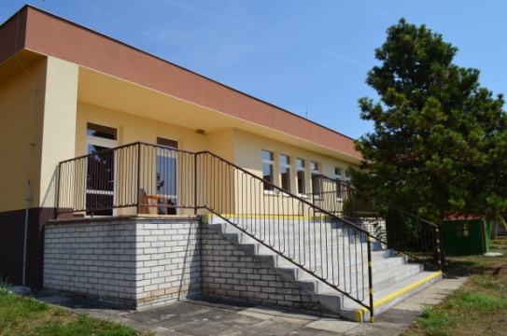
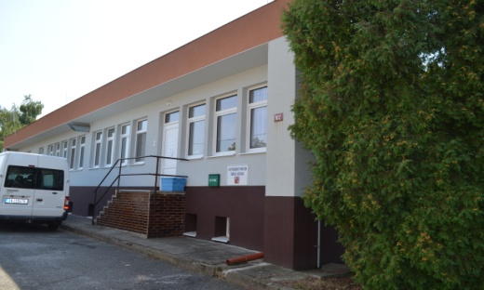
Analýza – stav 2019 SWOT + -
Mateřská škola | kapacita 28 žáků, na výjimku povolený nejvyšší počet žáků v jedné třídě 2 učitelky, z nichž jedna je ZŘ, 2 úvazky kvalifikovanost: 100 % věkový průměr učitelek: 56 let ŠVP PV: „Díváme se kolem sebe“, dobře zpracovaný tematické plány pro vzdělávání předškoláků materiálně technické vybavení dostačující mimoškolní akce většinou se ZŠ logopedický screening | + malá přívětivá MŠ v obci zahrada s herními prvky praktické činnosti dobré materiálně technické vybavení společné akce s rodiči velmi dobrá spolupráce s PPP Ćeský Brod pravidelné vyšetření očí ve školce zapojení do projektů EU idalších - nedostatečná kapacita velký počet odkladů nástupu do ZŠ mnoho dětí odchází do plně organizované ZŠ mimo místo bydliště
Školní jídelna | personál: vedoucí školní jídelny a zároveň kuchařka a pomocná kuchařka – celkem 2 pracovnice. denně 80 až 100 obědů – i pro veřejnost a DPS pestré složení stravy – spotřební koš . vstřícnost a ochota, pozitivní vztah k dětem | + moderní nerez nábytek, nové nádobí léto 2019 modernizace kuchyně a jídelny – podlahy, obklady, osvětlení … chutná strava, hodně čerstvé zeleniny a ovoce

Slide 5
Cíle školy jak celku
Výchova , vzdělávání | Personál | Vybavení | Společenská úloha | Ekonomická stránka
vzájemná spolupráce MŠ a ZŠ předcházet odkladům školní docházky vytvoření harmonie a řádu kvalitně vést výuku ve věkově smíšených třídách učit žáky tak, aby dokázali viděné i slyšené ověřovat a dávat do souvislostí vést k samostatnosti, motivovat k učení děti i žáky přiměřeně duševně i fyzicky „otužovat“ snažit se příčiny školního neúspěchu řešit nejdříve ve škole, až naposledy ve ŠPZ pravidelně revidovat oba ŠVP | spolupracující tým, jehož členové si důvěřují, pomáhají a respektují se loajalita a profesionalita uvnitř i vně školy sounáležitost se školou inspirovat se příklady dobré praxe neustrnout – rozvíjet odborné dovednosti udržovat zdravou sebereflexi ředitelka vede databázi zájemců o práci – stárneme Nemáme školníka – potřebovali bychom ho! | modernizace prádelny pořídit sušičku prádla údržba zeleně a herních prvků na zahradě MŠ dokončit modernizaci tělocvičny, školní kuchyně a jídelny zapojit se do Výzvy IROP č. 6 ,Vzdělávání – „Učebna v zahradě“ elektrorozvody – modernizace cvičná kuchyňka v družině - projekt přechod na jiný způsob vytápění a ohřevu vody – tepelné čerpadlo hygienické zázemí -sprcha v ZŠ nové IT vybavení – ZŠ polytechnická dílna – využít prostory v areálu | zachovat sekundární aktivity- besídky, tvoření s rodiči, spolupráci se spolky účast na akcích pořádaných okolními školami účast na soutěžích výlety, plavání, bruslení na ZS, škola v přírodě kroužky - možno využít tělocvičnu ZŠ – jóga, cvičení rodičů a dětí, flétnička, rytmika zvát odborníky na besedy s rodiči poradenství ! škola je rodičům otevřená – sborovna, ředitelna i výuka spolupráce se studenty gymnázia Český brod – vedení kroužků | účelné hospodaření s rozpočtem neplýtvat energiemi, vodou, papírem, potravinami – příklad pro žáky spravedlivě a dle zásluh navrhovat odměny pro zaměstnance vyhledávat možnosti dalších zdrojů financování

Slide 6
Hlavní priority školy
  Kvalitní a radostné vzdělávání v ustanoveném řádu
  Propagace málotřídky jako podnětné, klidné školy, která vede děti k vzájemné spolupráci, toleranci a samostatnosti
  Spolupráce ZŠ a MŠ
  Zaměřit se na rodiče, kteří preferují pro své děti v prvních letech školní docházky nestresující prostředí, individuální přístup
  Nabídnout další mimoškolní aktivity – máme tělocvičnu
  Zajištění bezpečí dětí
  Profesionálně sdělované informace rodičům
  Spolupráce se zřizovatelem – jedenkrát ročně zastupitelstvo ve škole, pravidelné schůzky se starostou obce
  Kvalifikovaný, optimistický personál školy
  Vedení školy podporuje a spravedlivě oceňuje kvalitní práci pedagogů i nepedagogů

Slide 7

Závěr
Otázky dalšího plánování
Kdo a jak bude učit děti tzv. GENERACE ALPHA ?
Jak naložit se záplavou informací?
Bude další generace schopna být Offline?
Stane se zásadním tématem ochrana planetárních zdrojů?
………….?

